Slide 1
VY_52_INOVACE_ZBP1_6164VAL
Výukový materiál v rámci projektu OPVK 1.5 Peníze středním školám Číslo projektu: CZ.1.07/1.5.00/34.0883 Název projektu: Rozvoj vzdělanosti Číslo šablony: V/2 Datum vytvoření: 10. 4. 2013 Autor: Mgr. Helena Válková Určeno pro předmět: Zbožíznalství Tematická oblast: Potravinářské zboží Obor vzdělání: Prodavač (66-51-H/01) 1. ročník Název výukového materiálu: Cukrovinky I. – učební materiál s úkoly.
Materiál vytvořen v souladu se ŠVP příslušného oboru vzdělání.
Popis využití: Výukový materiál s úkoly pro žáky byl vytvořen pomocí programu PowerPoint a bude prezentován žákům prostřednictvím interaktivní tabule. Závěrem diskusní otázky k procvičení.
Čas: 20 minut

Slide 2
Cukrovinky
Obsah:
Charakteristika cukrovinek
Rozdělení cukrovinek
Nečokoládové cukrovinky
Opakování

Slide 3
Charakteristika cukrovinek
Cukrovinky
mají vysokou energetickou hodnotu
jsou velkým zdrojem energie
k výrobě se používá převážně řepný cukr
hlavní součástí je škrobový sirup (tekutina)
přísady – ovoce, esence, mléko, jedlé tuky, bílkoviny …

Slide 4
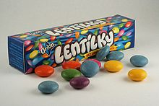
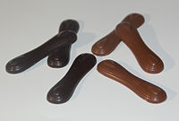
Rozdělení cukrovinek
Rozdělení
Nečokoládové cukrovinky
Čokoládové cukrovinky, dále dělíme na:
čokoládu (předcházející kapitola)
čokoládové cukrovinky

Slide 5
Nečokoládové cukrovinky
Charakteristika:
jedná se o různě upravenou, aromatizovanou, obarvenou cukrovou hmotu
obsahuje nejvýše 5 % kakaové součásti
v prodeji bohatý výběr

Slide 6
Nečokoládové cukrovinky
Podle charakteru surovin a způsobu
výroby dělíme:
Karamely
plastická a tužší pružná konzistence
cukr, sirup, tuk a kondenzované mléko
karamely Sisi (jedlá želatina)
Druhy – mléčné, ovocné, kakaové, kávové,
Sisi

Slide 7
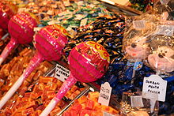
Nečokoládové cukrovinky
Kandyty
tvrdé bonbóny sklovitého vzhledu
čiré, barevné, různě ochucené
vlastností je hydroskopičnost
Dělení:
drops: bez náplně - Maliny, Bon Pari
roks: lízátka, špalíčky
furé: Slavie, Klokánky, Ledovky

Slide 8
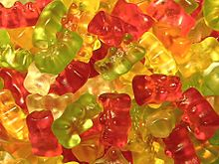
Nečokoládové cukrovinky
Fondán
tvarovaná fondánová hmota
Druhy – mléčně zakalený,
neprůhledný (Salonky)
Gumovité
tuhá, pružná a gumovitá konzistence
arabská guma, želatina a škrobový sirup
Druhy – zvířátka všeho druhu a další tvary

Slide 9
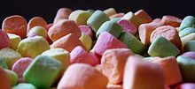
Nečokoládové cukrovinky
Želé
na průřezu průhledné, obalované v cukru
Druhy - Oskarky
Pěnové
vaječný bílek, želatina - Jojo, Maršmelou
Žvýkačky
k osvěžení, aromatizaci ústní dutiny
nerozpustné a nestravitelné - Pedro, Orbit

Slide 10
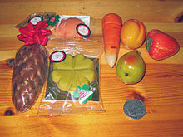
Nečokoládové cukrovinky
Dražé
arašídy v cukru, šumavské jahůdky, perličky, antiperle, lékořicové konfity
Komprimáty
lisování různých tvarů – Besip, ovocné čočky
Lékořicové - Lekorky, pendrek
Marcipán - směs pražených
loupaných mandlí a cukru

Slide 11
Nečokoládové cukrovinky
Sójové a arašídové pochoutky
obsahují sójové a arašídové polotovary
obalují se v cukru nebo strouhaném kokosu
Druhy - sójové řezy, arašídová pochoutka
Orientální – griliáš
sekané jádroviny pražené s cukrem
Turecký med

Slide 12
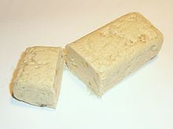
Nečokoládové cukrovinky
Chalva
sezamové semínko s cukrem
Ledové bonbóny
výrobek nesmí být označován jako čokoláda (místo kakaového másla obsahuje rostlinné tuky)
chladivý dojem chuti

Slide 13
Opakování - diskuze
1. Vyjmenujte charakteristické znaky pro cukrovinky.
2. Cukrovinky dělíme na ………a ..…......…
3. Vzpomenete si alespoň 3 druhy karamelů nabízených na našeho trhu?
4. Maršmelou a Jojo jsou zástupci cukrovinek ………..
5. Bonbóny navozující chladivý dojem chuti nazýváme ………………..

Slide 14
Zdroje
ANDERLE, P., SCHWARZ, H. Zbožíznalství. Poživatiny – potraviny, pochutiny. České vydání 1995, Správa přípravy učňů Praha. NAKLADATELSTVÍ WAHLBERG PRAHA. ISBN 80-901-871-4-5. Lidská výživa, str. 60 – 61
KAVINA J. a kol. Prodej potravinářského zboží. 1. vyd. Praha, 1975: SPN Praha, 57-47-37. Kapitola 23
http://cs.wikipedia.org/wiki/Soubor:Lentilky.jpg#filelinks
http://cs.wikipedia.org/wiki/Soubor:Katzenzungen.jpg#filelinks
http://cs.wikipedia.org/wiki/Soubor:Giant_Lollipop.JPG#filelinks
http://cs.wikipedia.org/wiki/Soubor:Gummy_bears.jpg#filelinks
http://cs.wikipedia.org/wiki/Soubor:Marshmallows.JPG#filelinks
http://cs.wikipedia.org/wiki/Soubor:Niederegger_products.jpg#filelinks
http://cs.wikipedia.org/wiki/Soubor:Chalwa02.jpg#filelinks

